Slide 1
SS · 鋼結構設計｜觀念講義
梁柱桿件 Beam-Column
全鋼結構唯一「內力會自己長大」的構材 —— 掌握兩條腿的解題骨架，規範公式就不會迷路
核心考點
鋼結構設計「梁柱桿件 Beam-Column」觀念講義｜原理 · 公式 · 向量圖解

Slide 2
TOPIC MAP
本單元的四個區塊
1
2
一、物理本質
二、左腿：需求側
P 與 δ 同時存在 → 額外彎矩 P·δ → 回饋迴圈 → 收斂成放大係數 1/(1−P/Pcr)。
一階內力 Mnt、Mlt 經 B₁（構件自彎）與 B₂（整層側移）放大，得到 Mu。
3
4
三、右腿：強度側
四、兩腿會合
φcPn、φbMnx、φbMny 全部複用壓桿與梁桿單元的成果，不教新觀念。
P-M 互制式計算「斷面能力被吃掉幾成」；ASD 走同一骨架但要驗兩條式子。

Slide 3
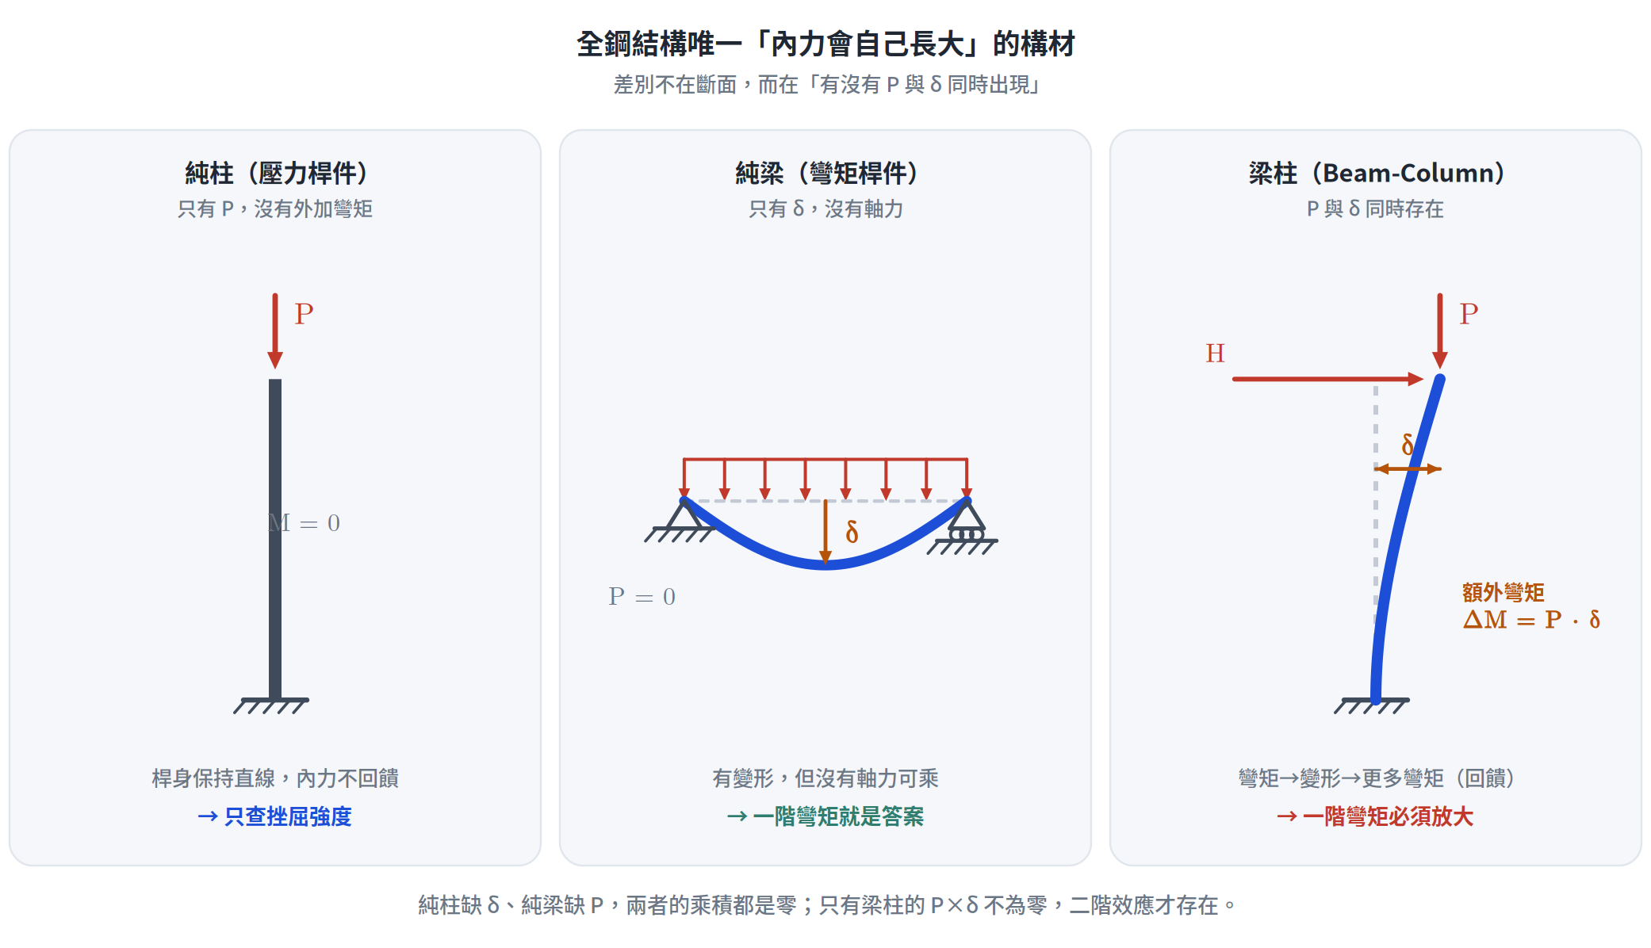
DIAGRAM · 觀念圖解
為什麼只有梁柱需要「放大」，純柱與純梁不用？
觀念解讀
純柱只有 P，桿身保持直線，δ = 0 → P×δ = 0，內力不會自我增長。
純梁只有 δ，沒有軸力可乘 → P×δ = 0，一階彎矩就是最終答案。
梁柱同時有 P 與 δ，乘積不為零：彎矩造成變形、變形又回餵更多彎矩。
所以本單元真正的新東西只有一個 —— 把一階彎矩放大的係數。
記住這張圖，就不會再問「這題到底要不要算 B₁」——只要柱子同時受壓又有彎矩，就要。

Slide 4
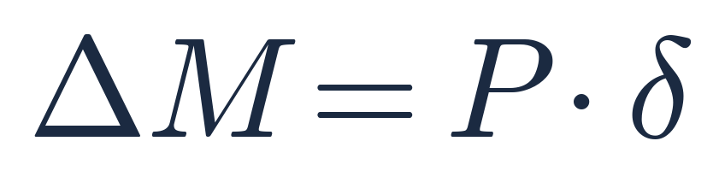
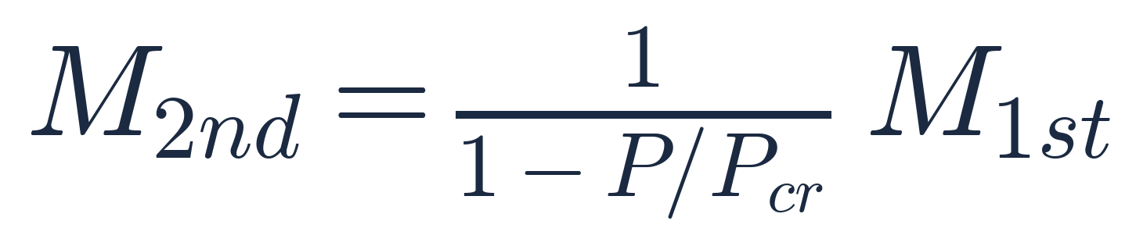
FORMULA · 二階效應的本質
放大係數不是規範硬塞的，而是一個級數的和
軸力乘上側向位移，產生額外彎矩
每一圈的增量都是前一圈的 α = P/Pcr 倍，形成幾何級數
級數收斂的結果，就是二階放大係數
因為 α ≥ 0，級數各項皆為正，放大只會往上不會往下 —— 這就是規範規定 B₁、B₂ 恆 ≥ 1.0 的原因。

Slide 5
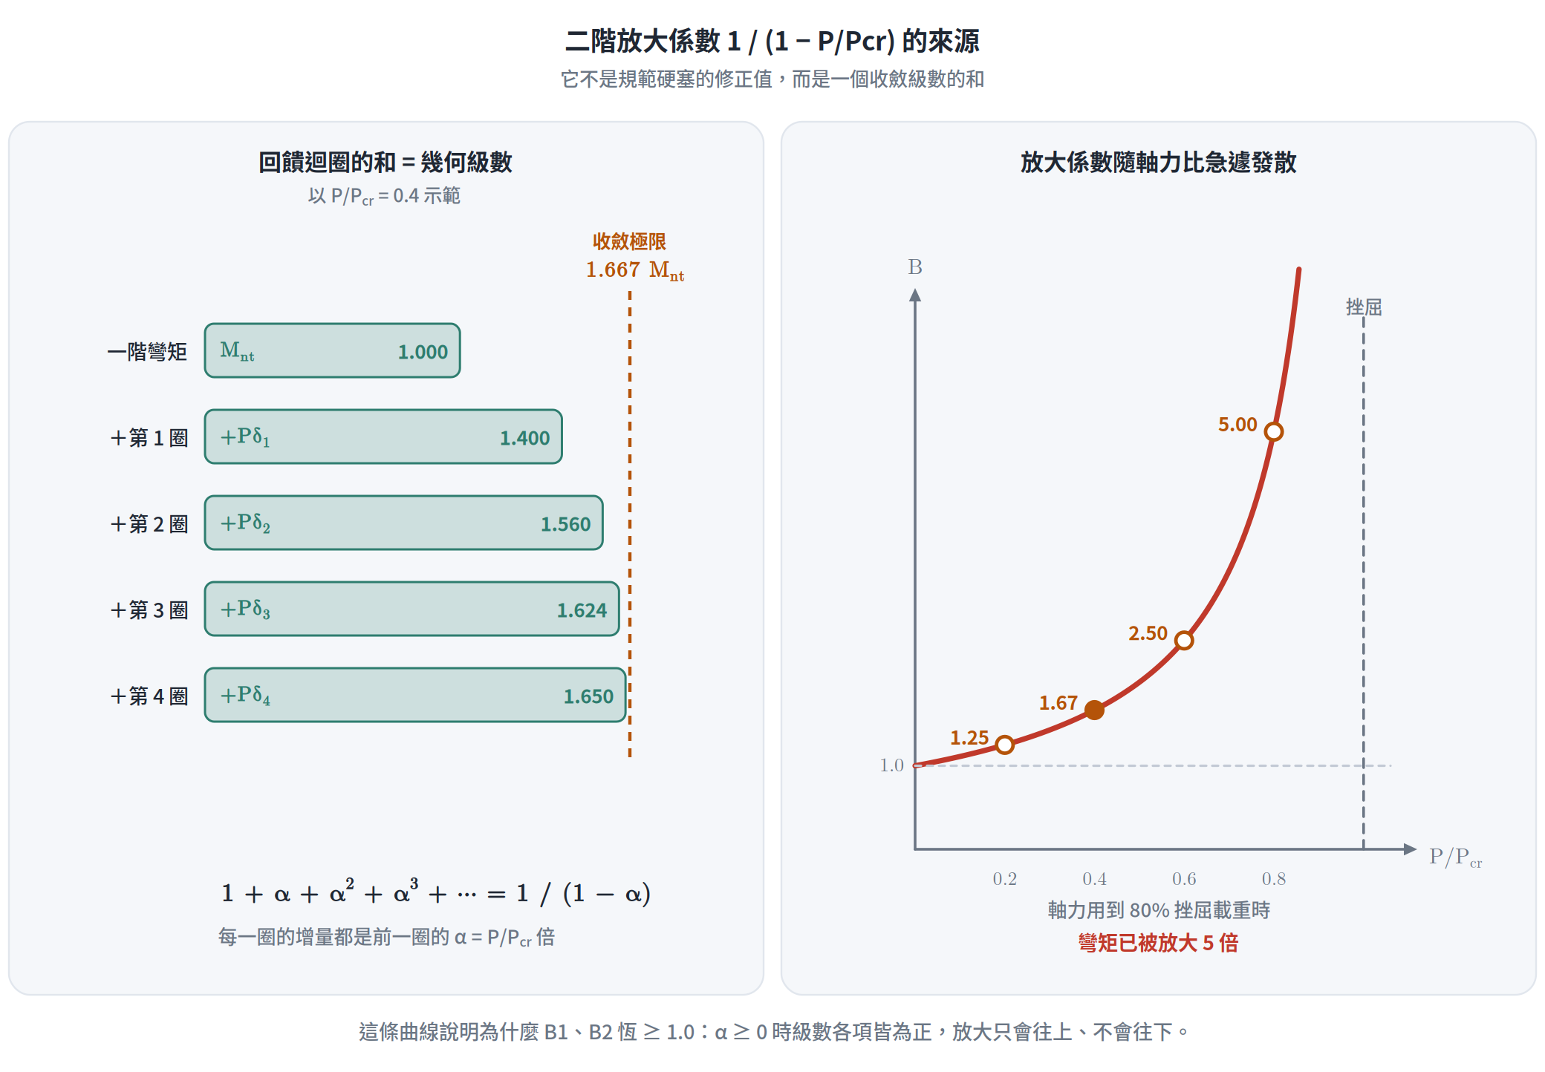
DIAGRAM · 觀念圖解
無窮迴圈怎麼會收斂成一個乾淨的分式？
觀念解讀
左圖：每疊代一圈，增量縮小為前一圈的 α 倍，四圈後已逼近 1.667 Mnt。
右圖：α → 1（軸力逼近挫屈載重）時分母趨近 0，放大係數發散 → 這就是挫屈的數學形式。
α = 0.8 時彎矩已被放大 5 倍：軸力比是梁柱題最敏感的輸入。
考場檢查：算出的 B 若小於 1.0 或為負，必定是 Pu/Pe 代錯或超過 1。

Slide 6
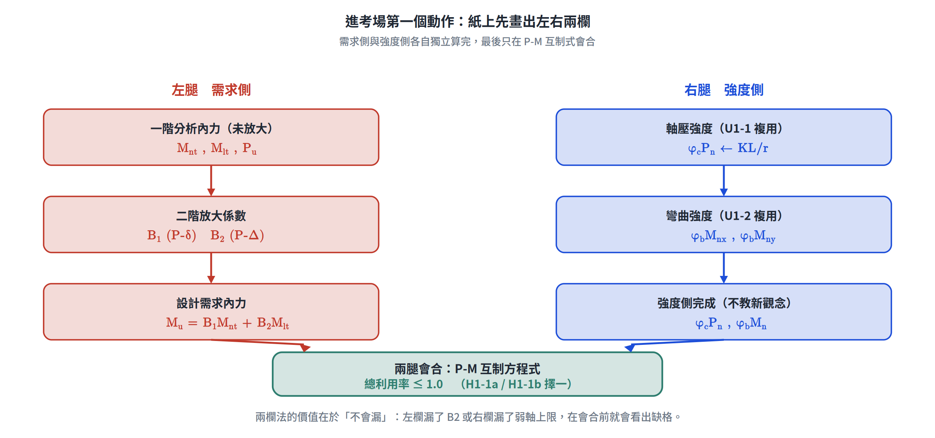
SOLVING FRAMEWORK · 解題骨架
進考場的第一個動作：在紙上畫出左右兩欄
兩欄法的價值在於「不會漏」：左欄漏了 B₂、右欄漏了弱軸上限，在會合前就會看出缺格。

Slide 7
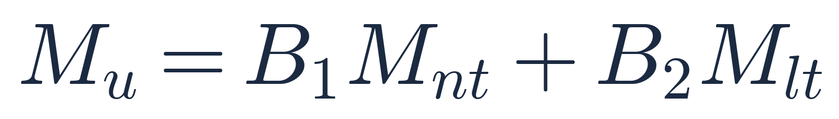
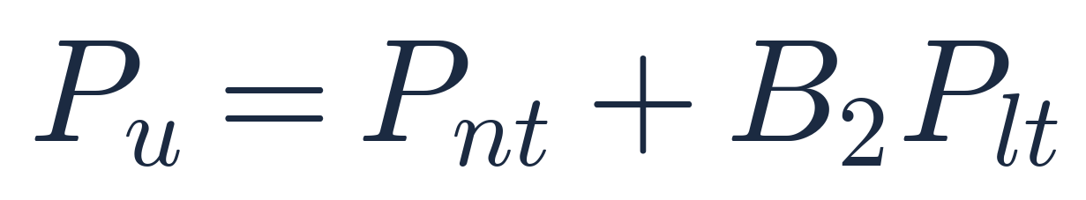
FORMULA · 需求側總式
左腿的終點：設計需求內力
設計彎矩 —— 兩個放大係數各自作用在對應的一階彎矩上
設計軸力 —— 側移分量同樣要被 B₂ 放大
Mnt = no translation（節點不平移時的一階彎矩）；Mlt = lateral translation（側移造成的一階彎矩）。兩者的來源不同，放大係數當然也不同 —— 這是整個單元的分水嶺。

Slide 8
OVERVIEW · 構架型式判斷
先判構架行為，才知道 K 值怎麼取、要不要算 B₂
① 讀題：這個構架有沒有斜撐／剪力牆／核心筒？
節點能不能相對側移？
不能（有斜撐．無側移構架）
能（無斜撐．有側移構架）
M_lt = 0，整題只需要 B₁
有效長度 K = 1.0（非側移模式）
B₂ 完全用不到
把一階內力拆成 M_nt 與 M_lt
B₁ 仍用 K = 1.0
B₂ 用對位圖查得的側移 K（> 1.0）
得到 Mu = B₁·Mnt + B₂·Mlt，左腿完成
「一支柱同時有兩個 K」不是矛盾，而是兩種二階效應各自對應一種變形模式。

Slide 9
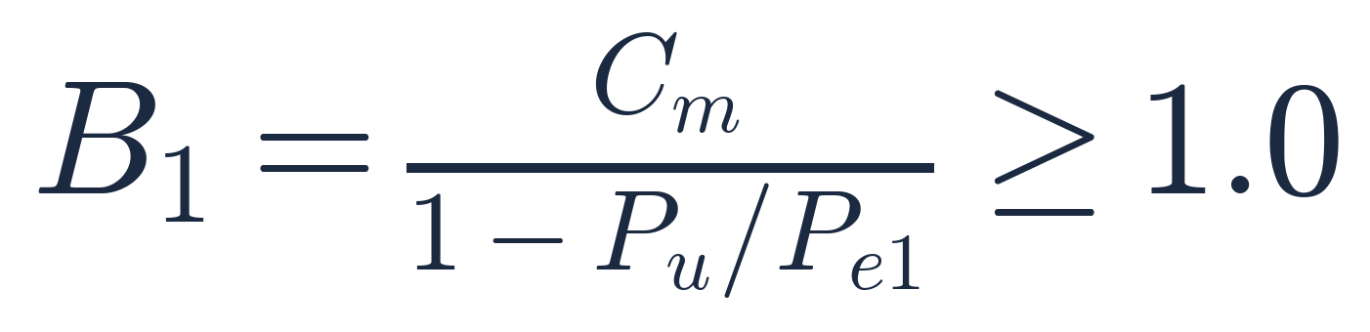
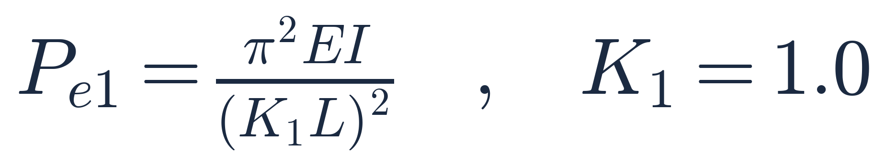
FORMULA · 左腿（一）
B₁：構件自彎的 P-δ 效應
構件放大係數（恆 ≥ 1.0）
構件的尤拉載重 —— 有效長度一律取非側移模式
Pe1 的 K₁ 一律取 1.0。把對位圖查來的側移 K 代進 Pe1 是本單元最高頻的失分點。

Slide 10
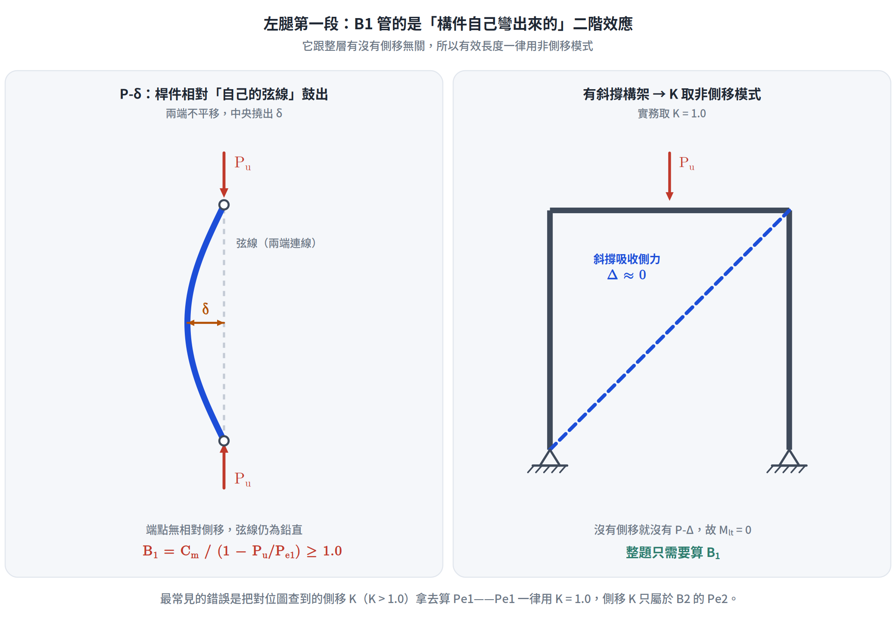
DIAGRAM · 觀念圖解
B₁ 在放大什麼？——桿件相對「自己的弦線」鼓出來的量
觀念解讀
δ 的定義是「桿身相對兩端連線（弦線）的偏移」，與弦線本身有沒有傾斜無關。
所以即使整層完全不側移（有斜撐），B₁ 仍然存在、仍然要算。
因為端點不平移，Pe1 的有效長度用非側移模式：K = 1.0。
有斜撐構架 Mlt = 0，整題只要 B₁；這是最好拿分的題型。

Slide 11
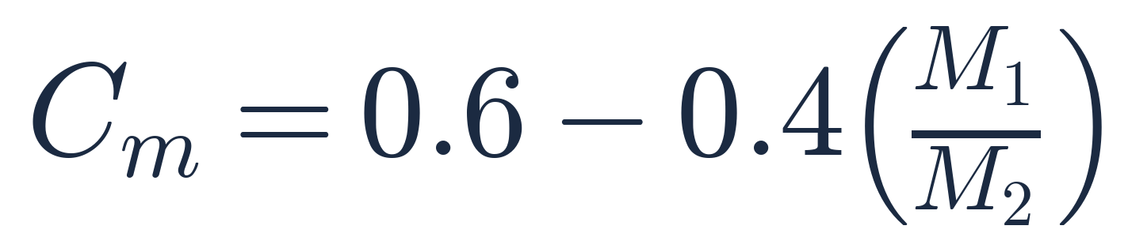
FORMULA · 左腿（一）
Cm：等值均勻彎矩係數，決定 B₁ 折不折減
兩端有彎矩、桿間無橫向載重時
桿間有橫向載重時（依端部束制狀況取用）
符號規則：單曲率（C 型）M₁/M₂ 取負 → Cm 變大（最危險，不折減）；雙曲率（S 型）取正 → Cm 變小（可大幅折減）。

Slide 12
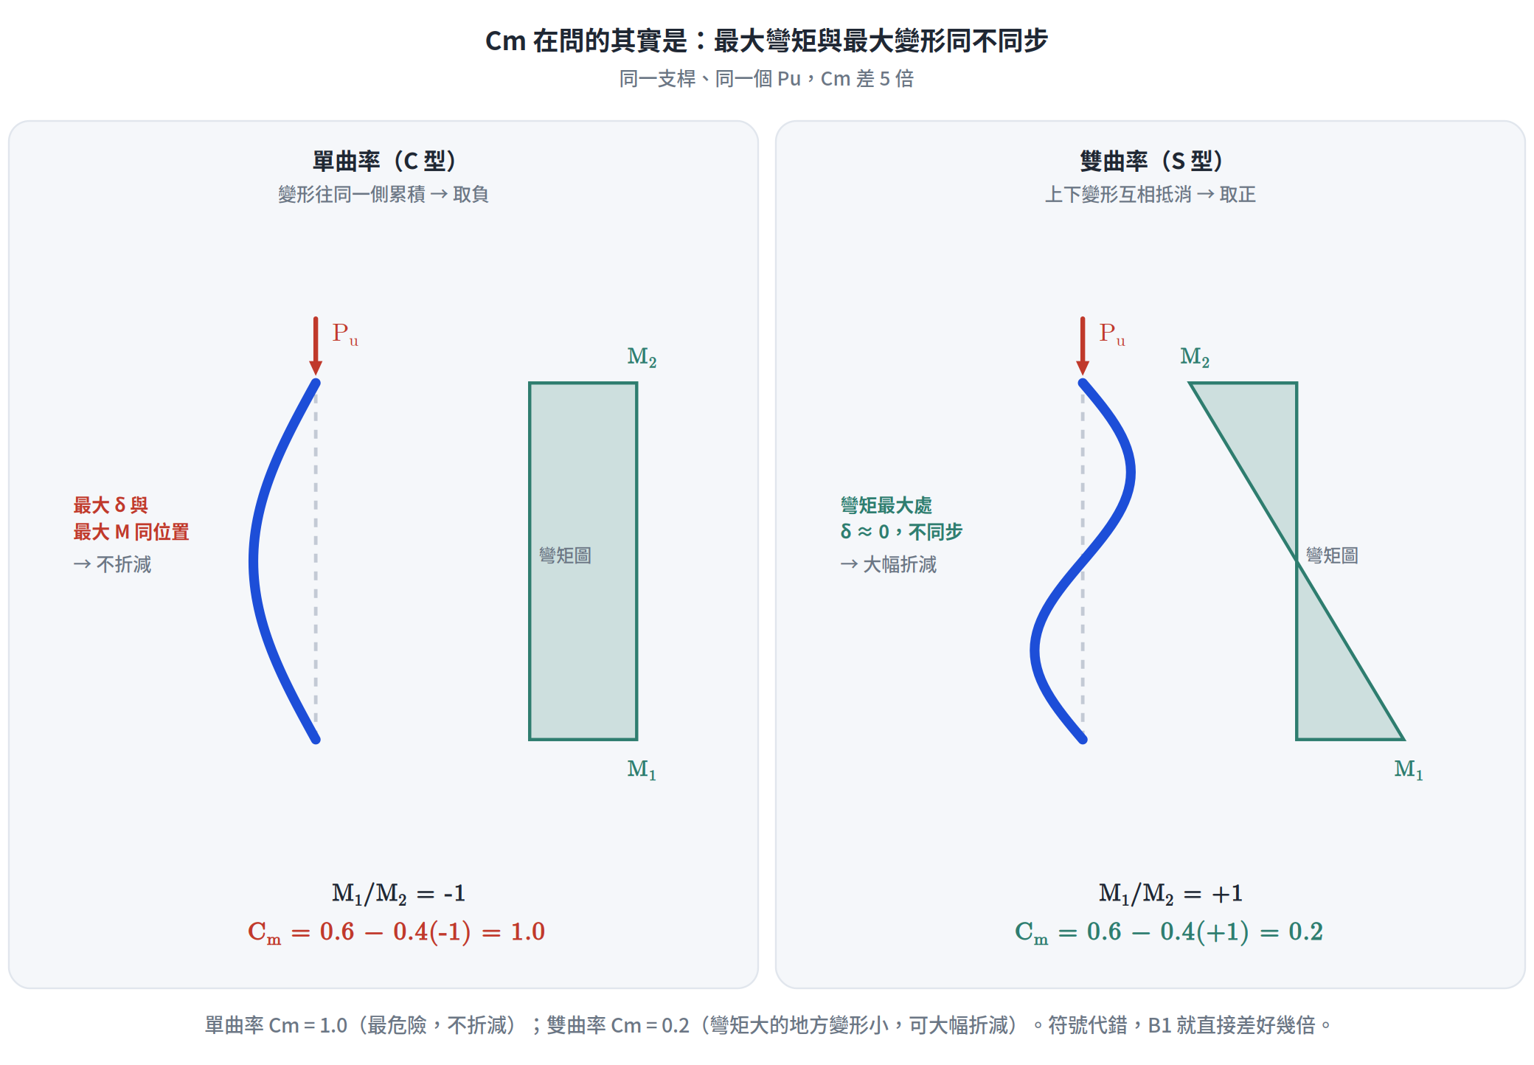
DIAGRAM · 觀念圖解
為什麼雙曲率可以折減？Cm 其實在問「同不同步」
觀念解讀
單曲率：彎矩全段同號，最大 δ 恰好落在彎矩也大的位置 → P·δ 完全疊加，不折減。
雙曲率：彎矩沿桿變號、中央過零，而 δ 最大的地方彎矩接近 0 → 兩者不同步，可折減。
同一支桿、同一個 Pu，Cm 從 1.0 變成 0.2，B₁ 直接差 5 倍。
判斷訣竅：畫出變形形狀，C 型取負、S 型取正，不要背符號表。

Slide 13
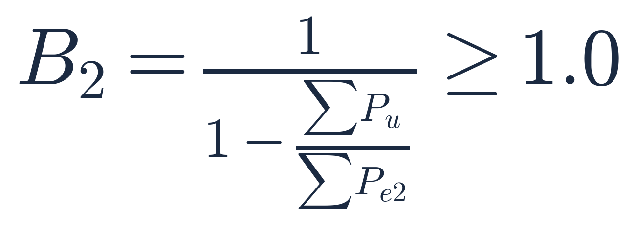
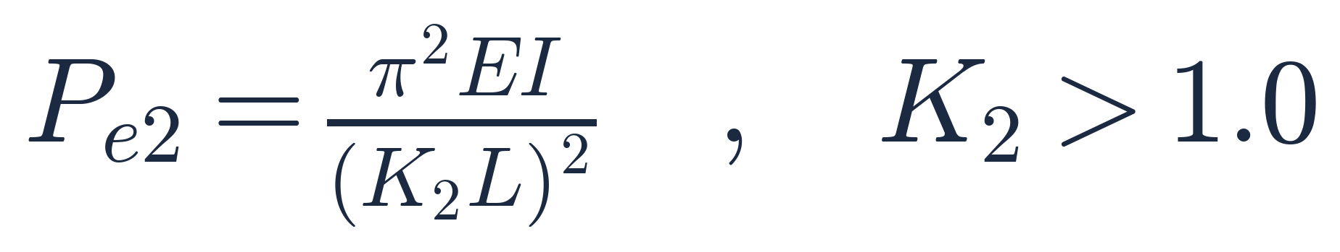
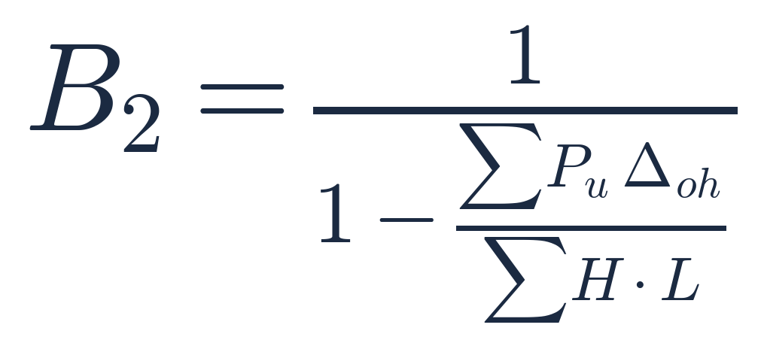
FORMULA · 左腿（二）
B₂：整層側移的 P-Δ 效應
樓層放大係數 —— 注意 Σ 是「整個樓層」
側移模式的尤拉載重（K₂ 由對位圖查得，恆 > 1.0）
等效寫法：用一階側移量 Δoh 與樓層剪力直接算
B₁ 的 Pu、Pe1 屬於「這一支桿」；B₂ 的 ΣPu、ΣPe2 屬於「這一層樓」。層與桿混用是本單元最大宗的失分點。

Slide 14
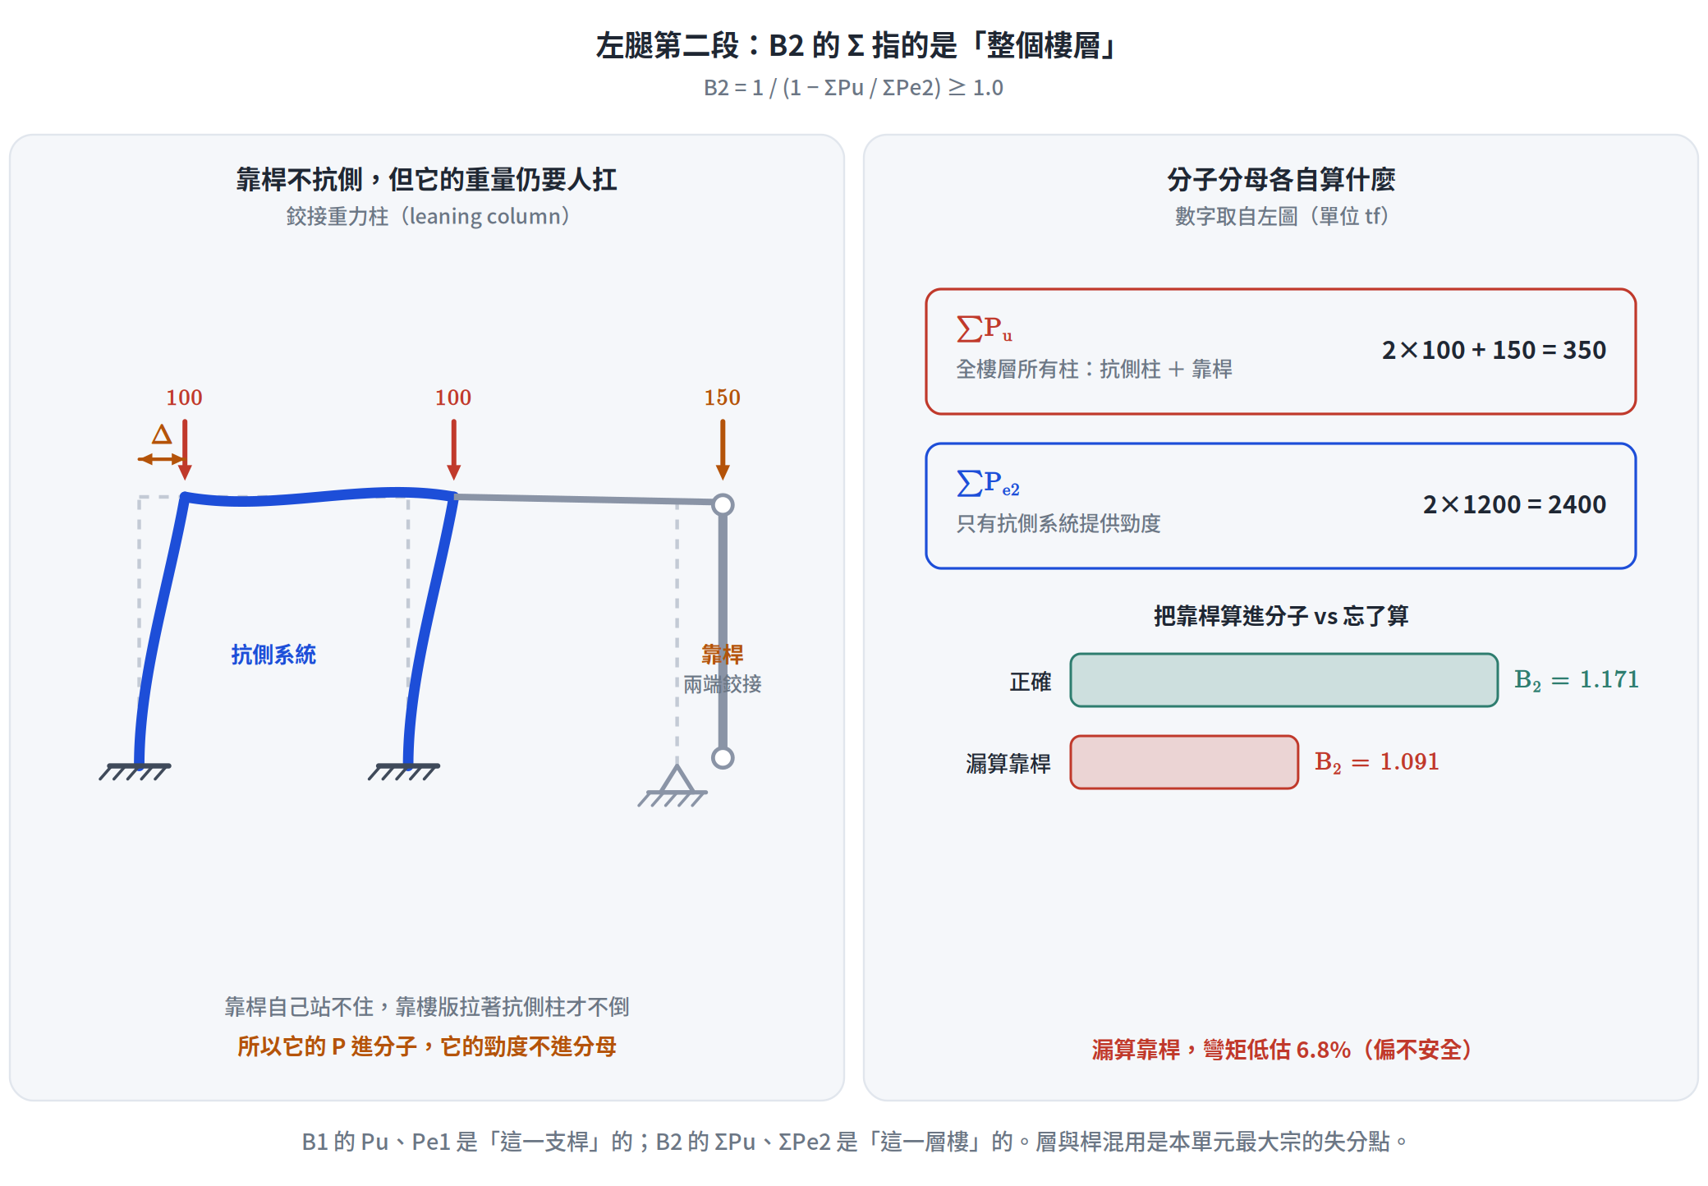
DIAGRAM · 觀念圖解
靠桿（重力柱）為什麼只進分子、不進分母？
觀念解讀
靠桿兩端鉸接，提供不了任何抗側勁度 → 不列入分母 ΣPe2。
但它的重力必須由抗側系統拉住才不會倒 → 重量要算進分子 ΣPu。
本例漏算靠桿，B₂ 從 1.171 掉到 1.091，彎矩低估 6.8%，而且是偏不安全的方向。
考場檢查：分子的柱數應該等於整層柱數，分母只數抗側構架的柱。

Slide 15
KNOWLEDGE CARD · 對照表
B₁ 與 B₂ 的七個關鍵差異（背這張就夠）
比較項目 | B₁（P-δ．構件自彎） | B₂（P-Δ．整層側移）
作用對象 | 單一構件，相對自身弦線的鼓出 | 整個樓層，所有柱一起側移
有效長度 K | 非側移模式，實務一律取 K = 1.0 | 側移模式，由對位圖查得，K > 1.0
分子軸力 | 該支桿自己的 Pu | ΣPu：全樓層柱的軸力，含鉸接靠桿
分母尤拉載重 | Pe1 = π²EI /(1.0·L)²，單桿 | ΣPe2：只計抗側系統提供的勁度
折減係數 | 有 Cm = 0.6 − 0.4(M₁/M₂) | 無 Cm，整層一起放大
何時不必算 | 恆須計算（只要有 Pu 與 M） | 無側移構架 Mlt = 0 時用不到
常見錯誤 | 誤用側移 K 去算 Pe1 | 漏算靠桿重量；把單桿當成整層

Slide 16
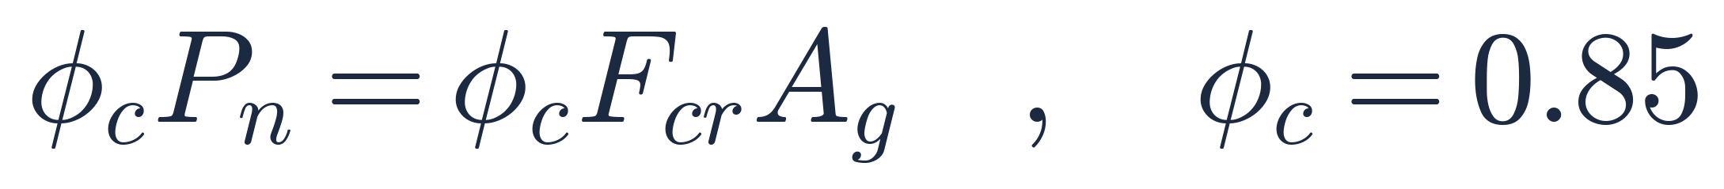
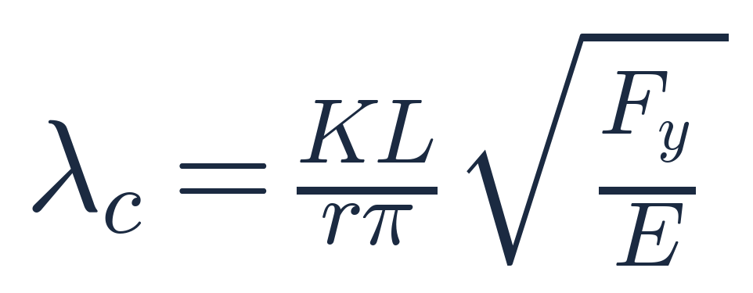
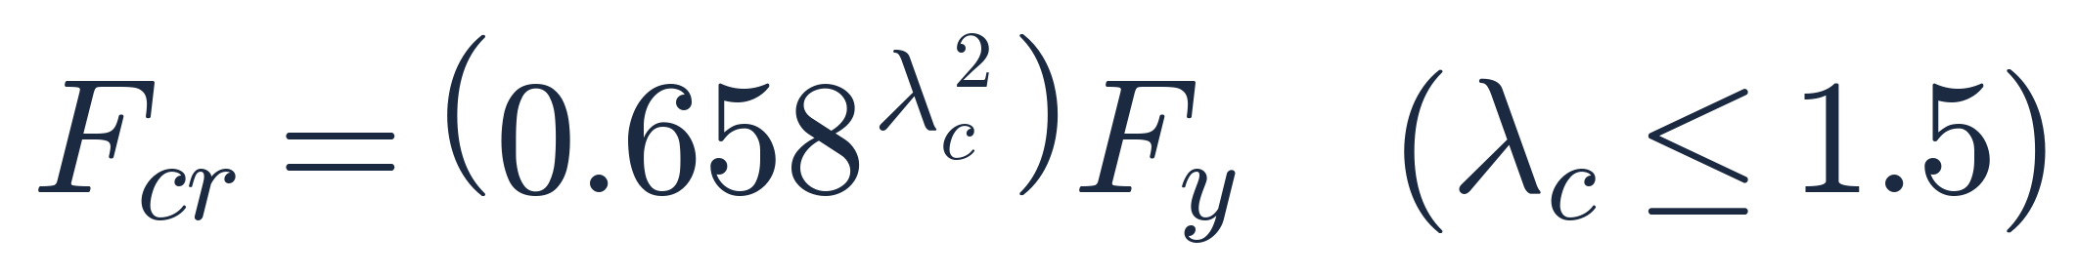
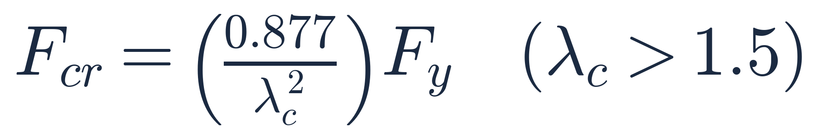
FORMULA · 右腿（一）
強度側：軸壓強度 φcPn（完全複用壓桿單元）
設計軸壓強度
細長參數 —— 強弱軸各算一次，取較大的 KL/r 控制
非彈性挫屈（含殘留應力效應）
彈性挫屈（Euler）
右腿不教新觀念，只是把 U1-1（壓桿）與 U1-2（梁桿）的成果搬過來用。時間不足時，右腿要算得又快又穩。

Slide 17
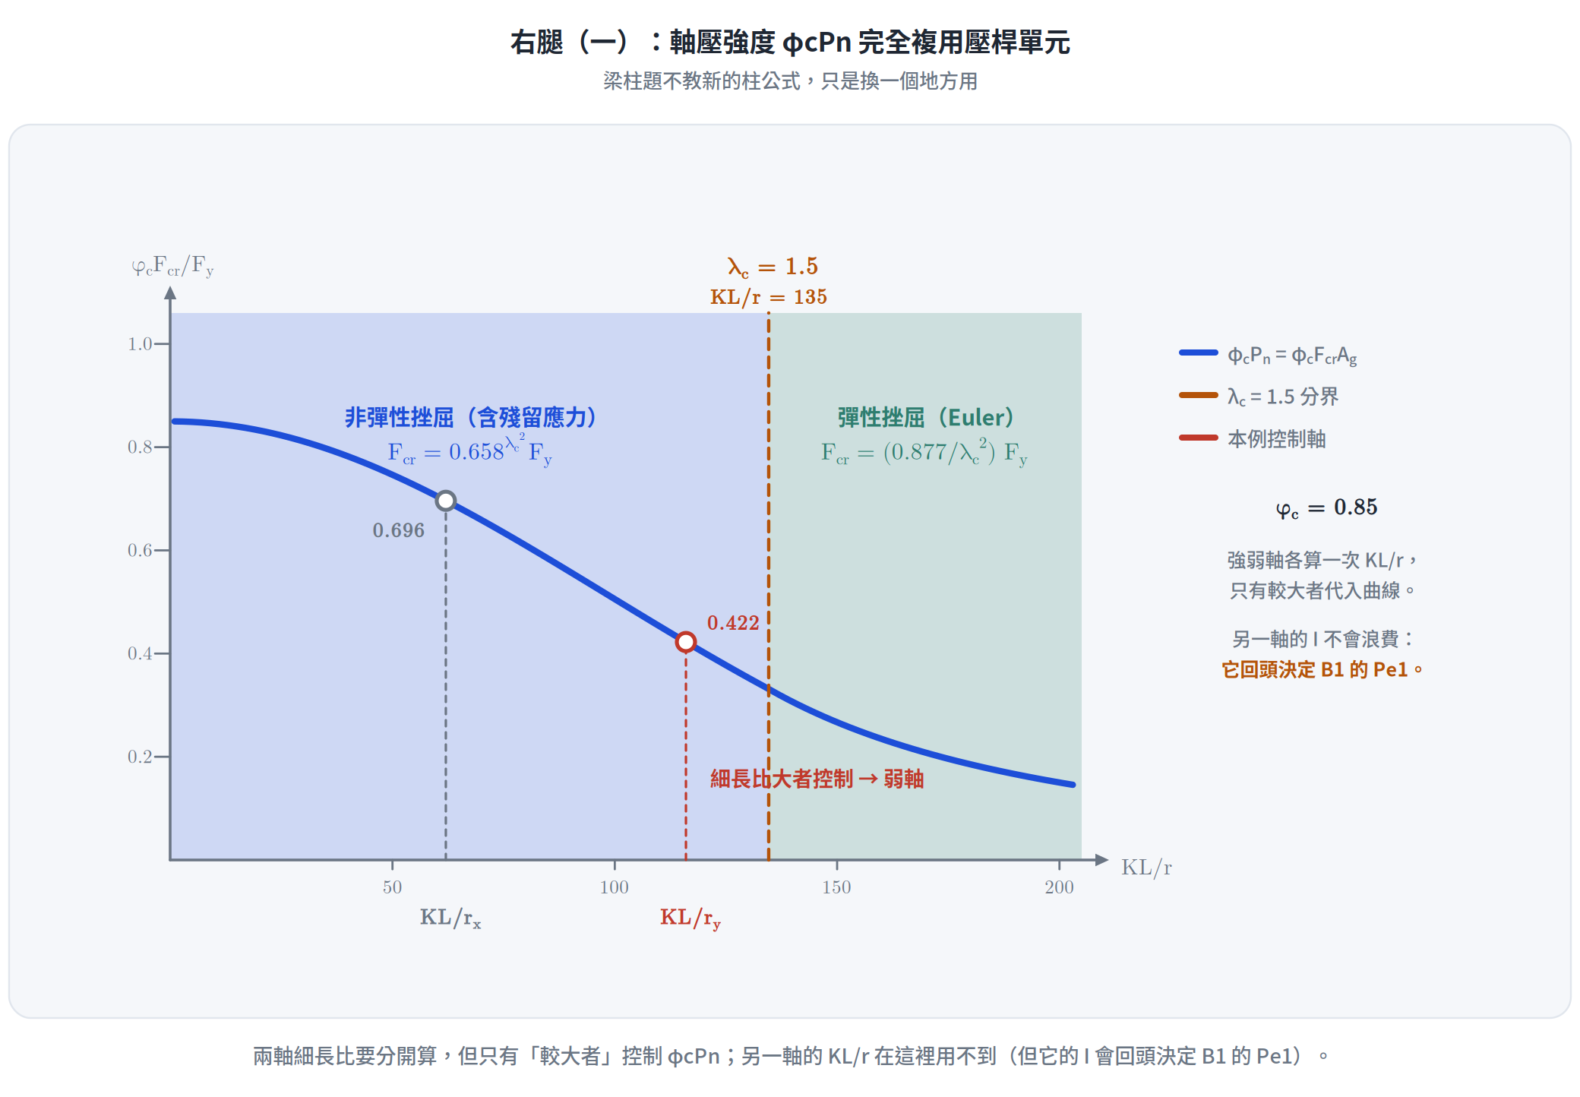
DIAGRAM · 觀念圖解
柱曲線的兩段式從哪裡分界？λc = 1.5
觀念解讀
λc ≤ 1.5：短粗柱，殘留應力使斷面提早局部降伏 → 用 0.658 的指數式。
λc > 1.5：細長柱，破壞前仍在彈性 → 回到 Euler 的 0.877/λc²（0.877 是初始偏心折減）。
本例 Fy = 2.5 tf/cm² 時分界落在 KL/r ≈ 135，可當作快速判斷的心算值。
強弱軸都要算 KL/r，但只有較大者控制 φcPn；另一軸的 I 會回頭決定 B₁ 的 Pe1。

Slide 18
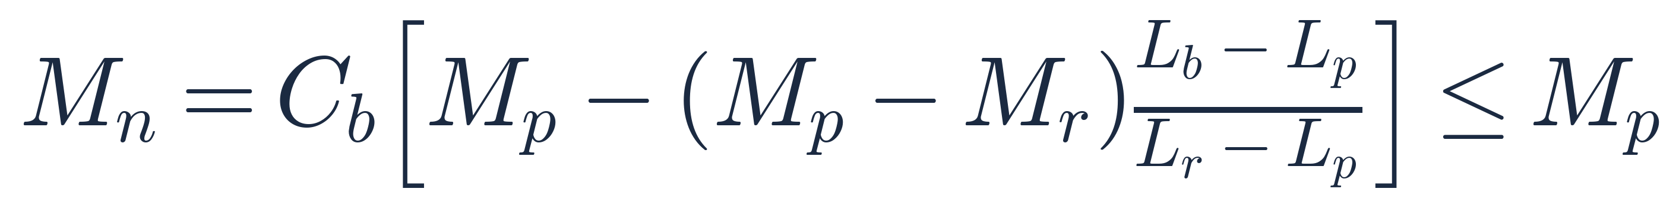
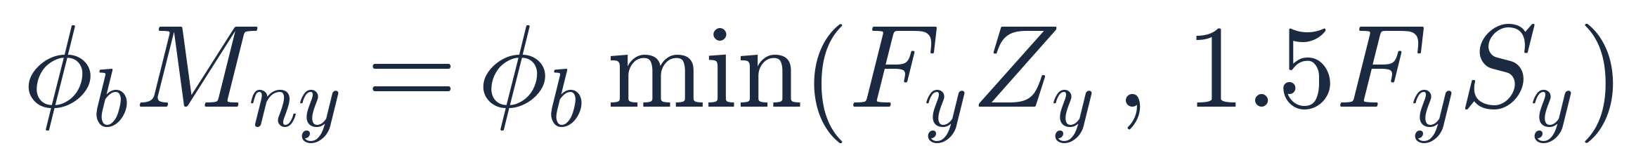
FORMULA · 右腿（二）
強度側：強軸看 LTB，弱軸看形狀因數上限
強軸．塑性區段（Lb ≤ Lp）
強軸．非彈性 LTB（Lp < Lb ≤ Lr）直線內插
弱軸．沒有 LTB，但受矩形形狀因數上限控制
題目同時給你 Zy 與 Sy，就是在提示 1.5FySy 這個上限要檢查 —— 這是弱軸最常被漏掉的一刀。

Slide 19
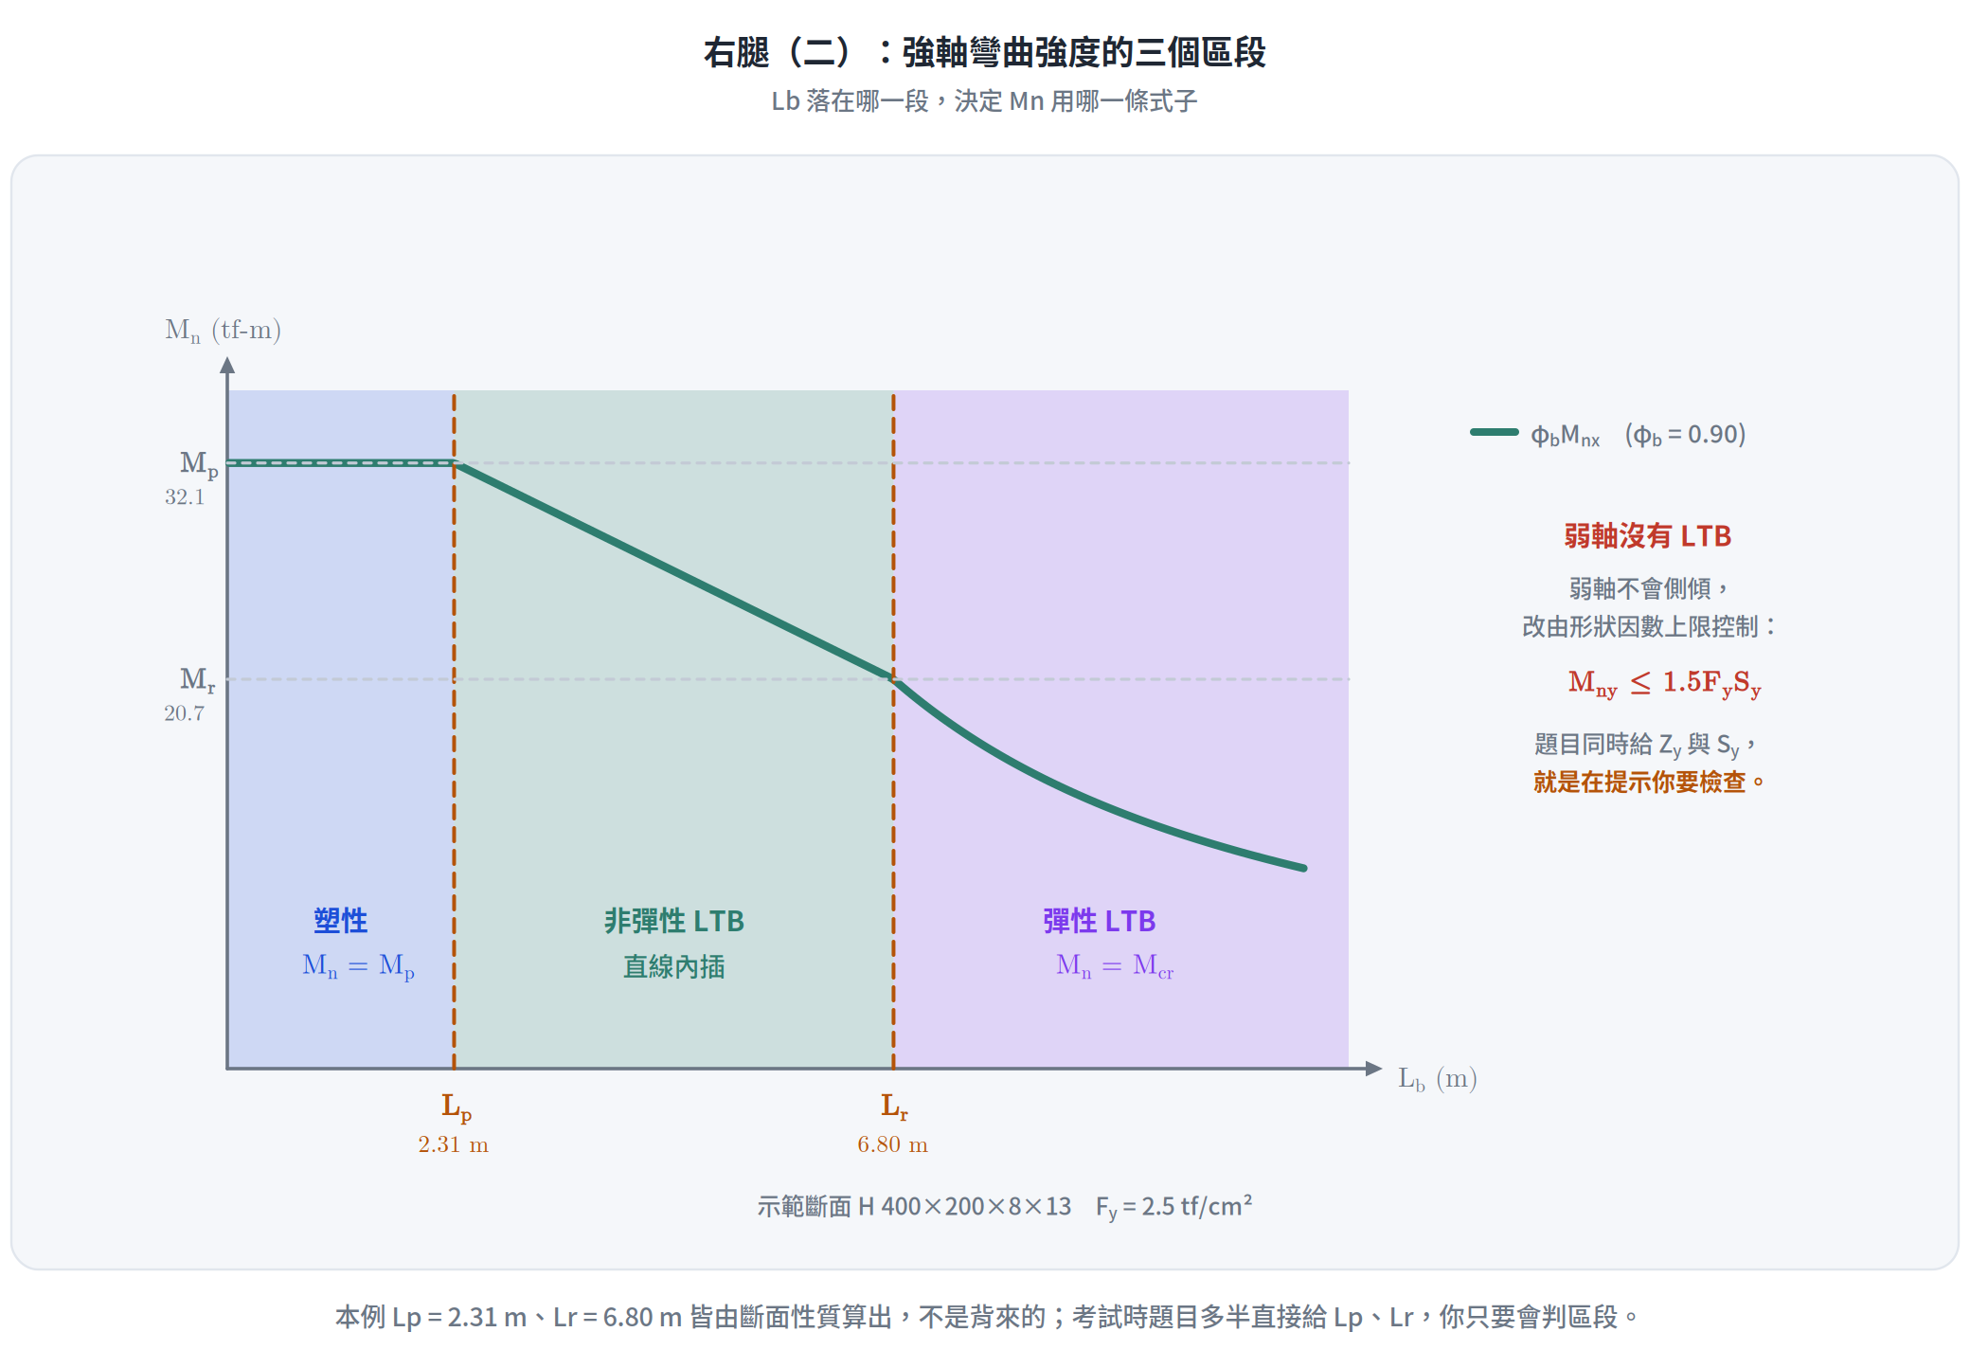
DIAGRAM · 觀念圖解
Lb 落在哪一段，決定 Mn 用哪一條式子
觀念解讀
Lb ≤ Lp：側撐夠密，斷面可完全塑化 → Mn = Mp，與 Lb 無關（水平段）。
Lp < Lb ≤ Lr：部分斷面已因殘留應力降伏 → 在 Mp 與 Mr 之間直線內插。
Lb > Lr：彈性側向扭轉挫屈，Mn 隨 Lb 快速衰減（曲線段）。
弱軸沒有這三段 —— 弱軸不會側傾，直接由 min(FyZy, 1.5FySy) 控制。

Slide 20
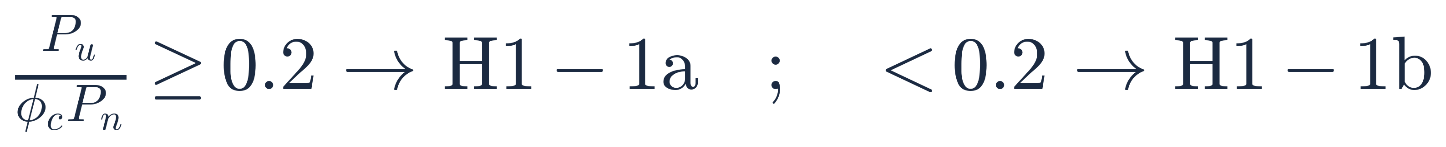
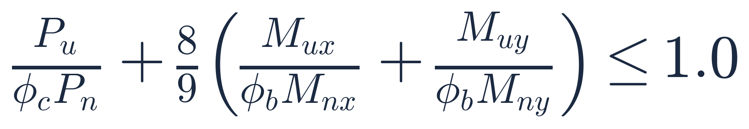
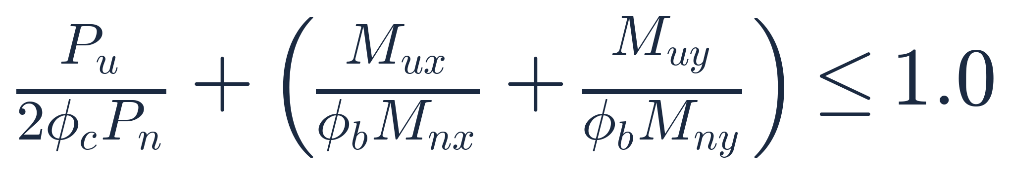
FORMULA · 兩腿會合
P-M 互制方程式：先判區間，再選式子
第一步永遠是判斷軸力比落在哪一區
軸力主控（彎矩項乘 8/9）
彎矩主控（軸力項乘 1/2）
兩式在 Pu/φcPn = 0.2 處數值連續（皆為 0.90），是同一條包絡線的兩段，不是兩個獨立檢核。

Slide 21
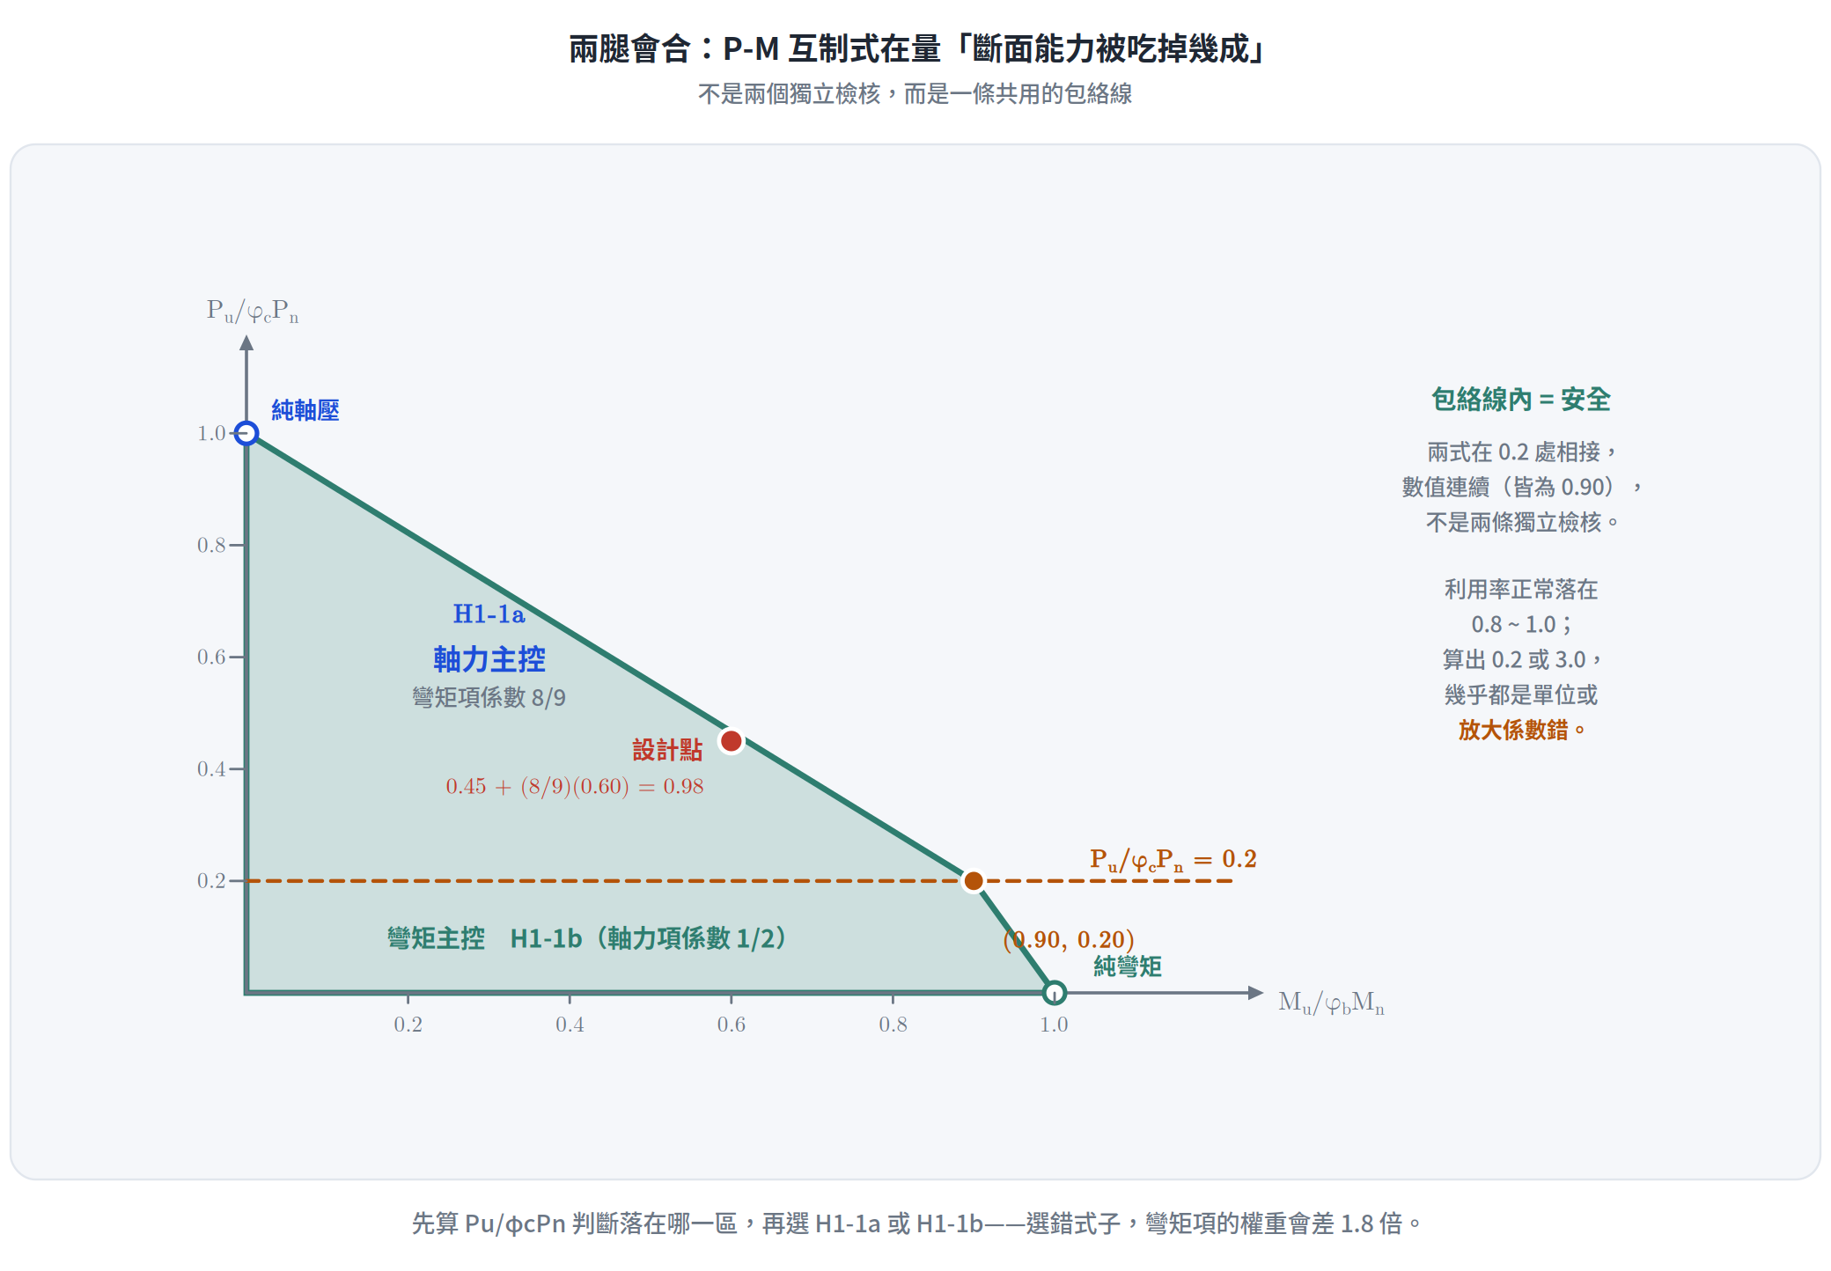
DIAGRAM · 觀念圖解
互制式在量什麼？——斷面能力被吃掉的百分比
觀念解讀
縱軸是軸力用掉的比例，橫軸是彎矩用掉的比例；落在包絡線內就是安全。
軸力大時彎矩項權重 8/9（較嚴），軸力小時軸力項權重只有 1/2（較寬）。
選錯式子，彎矩項的權重會差 1.8 倍（8/9 對 1/2），答案直接錯一個量級。
利用率正常落在 0.8 ~ 1.0；算出 0.2 或 3.0 幾乎都是單位或放大係數出錯。

Slide 22
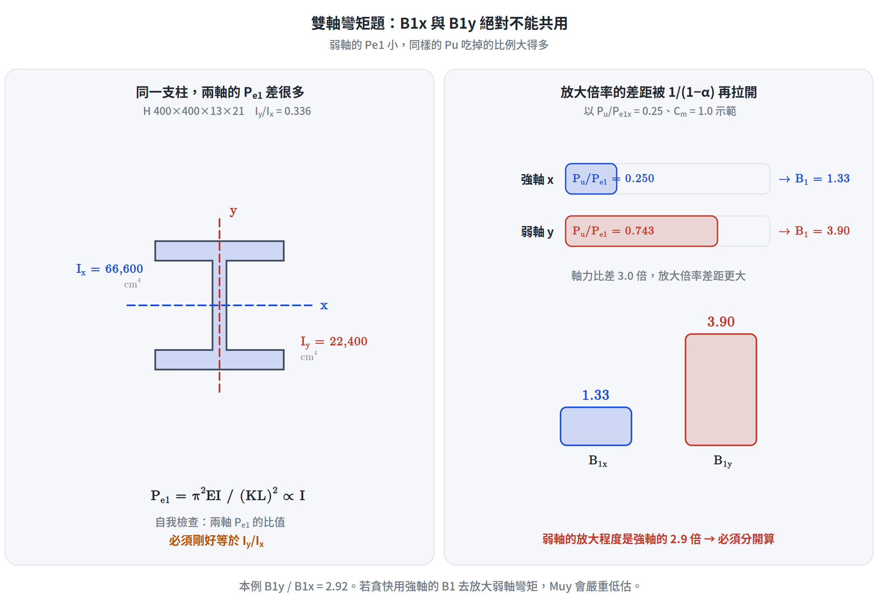
DIAGRAM · 自我檢查
雙軸彎矩題：B₁x 與 B₁y 為什麼絕對不能共用？
觀念解讀
Pe1 正比於 I，所以弱軸的 Pe1 只有強軸的 Iy/Ix 倍（本例 0.336）。
同樣的 Pu，弱軸的軸力比 0.743 遠高於強軸的 0.250 → B₁y = 3.90 vs B₁x = 1.33。
1/(1−α) 是非線性的，軸力比差 3 倍，放大倍率會差得更多（本例 2.9 倍）。
考場自我檢查：算完後確認 Pe1y / Pe1x 是否剛好等於 Iy / Ix，不等就是代錯 I。

Slide 23
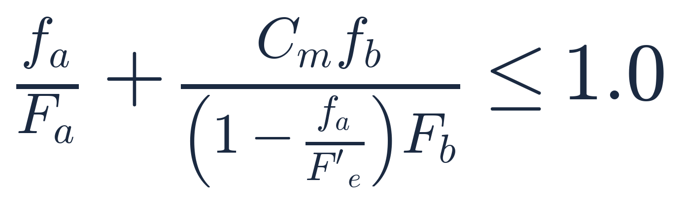
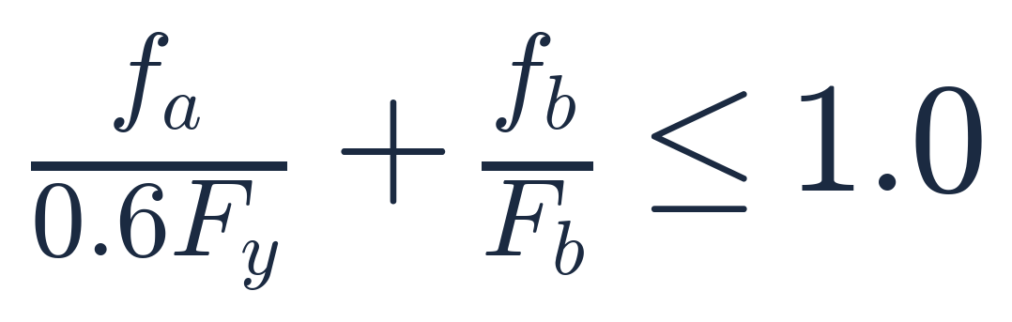
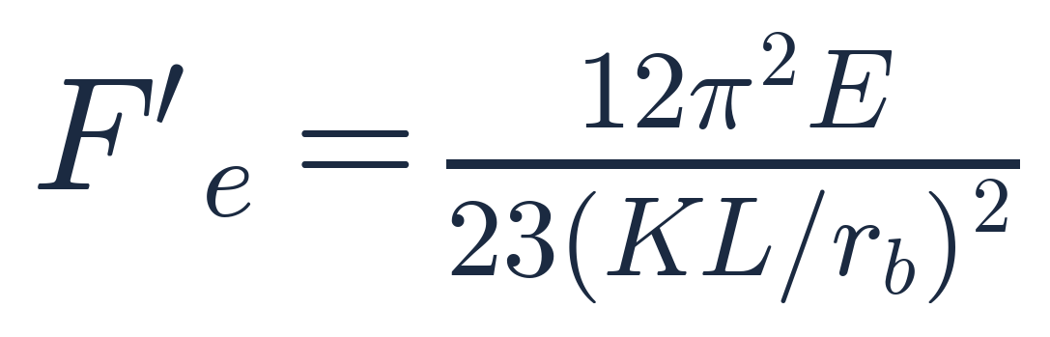
FORMULA · ASD 對照
ASD 走同一骨架，但必須驗兩條式子
① 穩定式（中段控制）—— 放大倍率藏在分母裡
② 強度式（端部控制）—— 端部無二階彎矩，但要防斷面降伏
ASD 的尤拉應力（注意是 rb：彎曲平面內的迴轉半徑）
只驗穩定式而漏掉端部強度式，是 ASD 題最典型的扣分方式；fa/Fa ≤ 0.15 時才可用簡化式 fa/Fa + fb/Fb ≤ 1.0。

Slide 24
KNOWLEDGE CARD · 對照表
LRFD 與 ASD：同一個骨架的兩種寫法
比較項目 | LRFD（極限設計法） | ASD（許用應力法）
放大的對象 | 放大彎矩：Mu = B₁Mnt + B₂Mlt | 放大應力項：Cm /(1 − fa/F'e)
檢核式數量 | 一式（H1-1a 或 H1-1b 擇一） | 兩式都要：穩定式 ＋ 強度式
穩定（中段） | 已含在 H1-1 之中 | fa/Fa + Cm·fb /[(1 − fa/F'e)Fb] ≤ 1.0
強度（端部） | 由放大後的 Mu 直接反映 | fa/(0.6Fy) + fb/Fb ≤ 1.0
小軸力的處理 | Pu/φcPn < 0.2 改用 H1-1b | fa/Fa ≤ 0.15 可用簡化式
二階項的來源 | B₁（Pe1）、B₂（ΣPe2） | F'e = 12π²E /[23(KL/rb)²]

Slide 25
SOLUTION FLOW
流
實戰解題流：從題目到利用率
SS · Beam-Column
左腿與右腿平行推進，最後在 P-M 互制式會合
梁柱題目
一階分析
Mnt, Mlt, Pu
有無側撐？
有撐：Mlt = 0
只需要算 B₁
判單/雙曲率 → Cm
Pe1 (K=1.0) → B₁
無撐：Mnt / Mlt 拆開
B₁ 與 B₂ 都要算
Pu/φcPn
≥ 0.2 ？
φbMnx（LTB 三段）
φbMny（1.5FySy）
φcPn：KL/r
取較大者控制
Mu = B₁Mnt
+ B₂Mlt
ΣPu / ΣPe2
（側移 K）→ B₂
H1-1a 或 H1-1b
利用率 ≤ 1.0
雙軸彎矩分支 Mux 與 Muy 必須各自用 B₁x、B₁y 放大；弱軸 Pe1 小，放大倍率遠大於強軸，不可共用一個 B₁。
交卷前的三個驗證
K 值沒混用 Pe1 用 K=1.0，Pe2 才用側移 K
靠桿有算進 ΣPu 分子含全樓層，分母只含抗側
利用率量級合理 正常落在 0.8 ~ 1.0

Slide 26
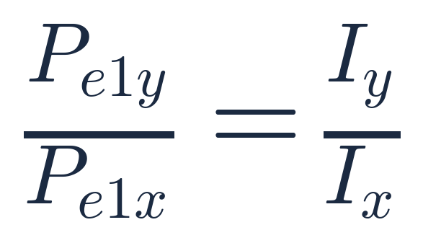
CHEAT SHEET · 考前速查
梁柱桿件｜全公式一頁速查
設計彎矩
B₁ 構件放大
Pe1（K = 1.0）
Cm 係數
B₂ 樓層放大
Pe2（側移 K）
雙軸自我檢查
軸壓強度
非彈性挫屈
彈性挫屈
強軸塑性
非彈性 LTB
弱軸上限
H1-1a 軸力主控
H1-1b 彎矩主控
ASD 穩定式

Slide 27
REVIEW
高頻陷阱精選：這六個一定要在考場上想起來
!
把側移 K 拿去算 Pe1
!
Cm 的 M₁/M₂ 符號代反
Pe1 一律取 K = 1.0（非側移模式）。對位圖查來的側移 K（> 1.0）只屬於 B₂ 的 Pe2。同一支柱有兩個 K 是正常的。
單曲率（C 型）取負 → Cm 變大、不折減；雙曲率（S 型）取正 → Cm 變小。先畫變形形狀再判符號，不要背表。
!
B₂ 的 Σ 只算了抗側柱
!
弱軸忘了 1.5FySy 上限
分子 ΣPu 必須含鉸接靠桿（重力柱）的軸力；分母 ΣPe2 才只計抗側系統。漏算靠桿會低估彎矩，方向偏不安全。
弱軸沒有側向扭轉挫屈，但受矩形形狀因數上限控制。題目同時給 Zy 與 Sy，就是在提示你必須取 min(FyZy, 1.5FySy)。
!
雙軸彎矩共用一個 B₁
!
ASD 只驗了穩定式
弱軸 Pe1 小得多，同樣的 Pu 會吃掉更高比例，B₁y 往往是 B₁x 的好幾倍。務必分開算，並檢查 Pe1y/Pe1x = Iy/Ix。
端部強度式 fa/(0.6Fy) + fb/Fb ≤ 1.0 也必須檢核。端部雖無二階彎矩，但要防止端部斷面直接降伏。

Slide 28
考前總複習｜重點回顧
梁柱桿件｜重點回顧
梁柱是全鋼結構唯一「內力會自己長大」的構材：P 與 δ 同時存在，一階彎矩不能直接用。
1
左腿需求側：B₁ 管構件自彎（K = 1.0、有 Cm），B₂ 管整層側移（側移 K、Σ 含靠桿）。
2
右腿強度側完全複用壓桿（φcPn）與梁桿（φbMnx、φbMny）單元，沒有新觀念，只求快而穩。
3
兩腿只在 P-M 互制式會合：先判 Pu/φcPn 是否 ≥ 0.2，再選 H1-1a 或 H1-1b。
4
ASD 骨架相同，但穩定式（中段）與強度式（端部）兩條都要驗，缺一不可。
5

